Slide 1
Rücksprache MA
26.05.2020

Slide 2
Fortschritte diese Woche
Totzeit am Prüfstand bestimmt
Weitere Kriterien implementiert:
  False Negative
  t_detect
  t_recover
  False Positive (muss noch debugged werden)
Monte-Carlo-Studie implementiert

Slide 3
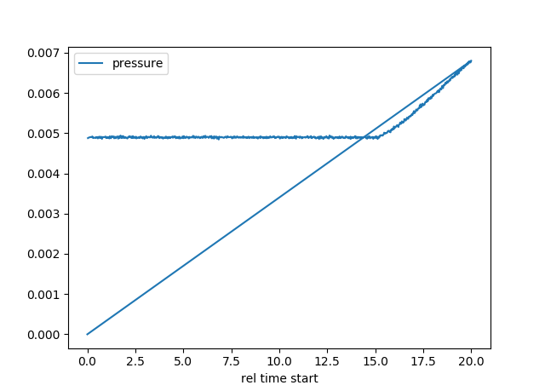
Totzeit bestimmt (über 8 Messungen):
Bei ca. 5s Pumpensignal gestartet
Mittelwert der Totzeit über 8 Experimente:
dead time = 10.83s

Slide 4
Monte-Carlo Studie
Parameter, die variiert werden
  Noise
  Modellqualität bei modelbasierten Methoden
  Störung
  Verwendete Methode
Testlauf mit 455 Durchläufen (~ 10 Stunden auf 8 Kernen)
Leider Modellqualität nicht aufgezeichnet und Dateinamen nur auf Sekunden genau, daher wurden manche vielleicht überschrieben

Slide 5
Nächste Woche (1)
Weitere Störungen implementieren
  Squared Sine, Chirp, Rampe
  Monte-Carlo-Studie im Hintergrund rechnen lassen
Anzahl der Störungen variieren, um Lernfähigkeit zu unterscheiden
Maximaler Abfall als Metrik implementieren
MPC oder lstm Netze recherchieren
Schreiben

Slide 6
Nächste Woche (1)
Zeitplan überarbeiten
Optional:
  ARIMA mit mehreren Modellen aus denen eines ausgewählt wird
    ein Modell mit größerer Datengrundlage (global)
    lokales Modell

Slide 7
Fragen
venv

Slide 8
Anmerkung aus Rücksprache

